Slide 1
现代检测技术
光纤传感器
精勤求学 敦笃励志 果毅力行 忠恕任事

Slide 2
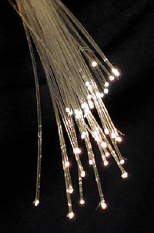
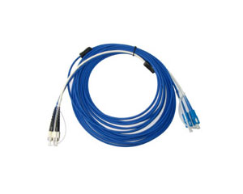
光纤传感器
光纤——光导纤维，是由石英、玻璃、塑料等光折射率高的介质材料制成的极细的纤维，是一种理想的光传输线路。
光纤传感器（Fiber Optic Sensor，FOS）兴起于20世纪70年代，是一类较新的光敏器件，它是利用被测量对光纤内传输的光波进行调制，使光波的一些参数，如强度、频率、波长、相位、偏振态等特性产生变化来工作。可以测量位移、加速度、压力、温度、磁、声、电等物理量。
Xi’an Jiaotong University

Slide 3
光纤的发展
1966年高琨博士提出光纤传输的理论
1969年日本平板玻璃公司制出200dB/KM梯度光纤
1970年美康宁公司制出世界第一根20dB/KM低损耗光纤
1972年日本电子技术综合研究所制出7dB/KM SiO₂芯光纤
1973年美贝尔实验室用化学沉积法（CVD）制光纤
1978年对1.5μm光传输接通理论值约0.2dB/KM
1980年光通讯产业形成
Xi’an Jiaotong University
Notes:
高锟——英美籍华裔，光纤之父。在1966年发表的《光频率介质纤维表面波导》论文中指出：用石英基玻璃纤维进行长距离信息传递，将带来一场通讯事业的革命，并提出当玻璃纤维衰减率（Attenuation）下降到每公里20分贝时，光纤通讯即可成功。
高锟还开发了实现光纤通讯所需的辅助性子系统。他在单模纤维的构造、纤维的强度和耐久性、纤维连接器和耦合器以及扩散均衡特性等多个领域都作了大量的研究，而这些研究成果都是使信号在无放大的条件下，以每秒亿兆位元传送至距离以万米为单位的成功关键。
举世公认高锟是提出用纤维材料传达光束讯号，以建置通信的第一人。高氏仍在英国求学的1960年代，大家已经知道讯息是可以用数字或模拟的方式传送。当时已有人研究，透过气体或玻璃传送光，期望可达到高速的传送效率，但无法克服讯号会严重衰减的问题。1965年，高氏对各种非导体纤维进行仔细的实验。按他分析，当光学讯号衰减率能低于每公里20分贝时，光束通信便可行。他更进一步分析了吸收、散射、弯曲等因素，推论被包覆的石英基玻璃有可能满足衰减需求达到波导。这项关键研究结果，推动全球各地连串运用玻璃纤维波导来通讯的研发工作。[5]

Slide 4
光纤结构
传光原理：光在光纤界面内产生全反射。
护套
涂覆层
包层
纤芯
光纤通常由纤芯、包层及保护套组成。纤芯是由玻璃、石英或塑料等材料制成的圆柱体，直径约为5～150μm。包层的材料也是玻璃或塑料等，但纤芯的折射率n₁稍大于包层的折射率n₂。外套起保护光纤的作用。较长的光纤又称为光缆。
Xi’an Jiaotong University
Notes:
70年代发展起来新技术，

Slide 5
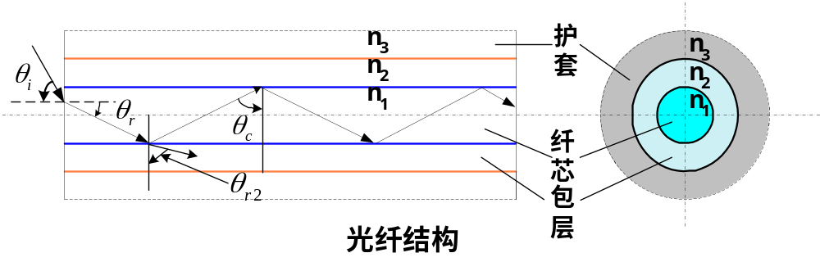
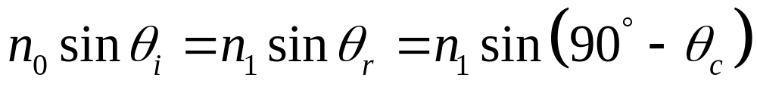
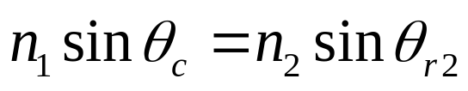
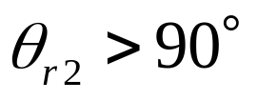
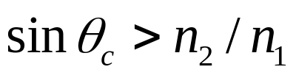
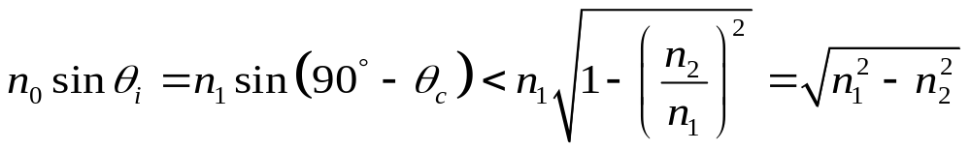
光纤传光原理
当 时，发射全反射，即：
Xi’an Jiaotong University

Slide 6
光纤结构
以入射角小于θ_{i}进入光纤的光线将形成全反射被引导至光纤输出端，并以近似等于入射角的角度射出。θ_{c}称为临界角，2θ_{i}为接受角，处于接受角之外的光线均被包层吸收而损失掉。sinθ_{i}定义为光纤的数值孔径（Numerical Aperture） ，用NA表示，它反映纤芯接收光量的多少，是光纤的一个重要参数。
Xi’an Jiaotong University

Slide 7
光纤结构
数值孔径（Numerical Aperture）
  光纤的数值孔径大小与几何尺寸无关，与纤芯—包层相对折射率有关。
  光纤的数值孔径表示光纤接收入射光的能力。NA越大，则光纤接收光的能力也越强。
  数值孔径大有利于光纤的对接。
  可以使光纤NA值很大而截面积很小，使得光纤柔软可以弯曲。
  NA太大时，光信号的畸变加大，会影响光纤的带宽。因此对光纤的数值孔径有一定的要求。通常作为传感器的光纤0.2≤NA<0.4。
Xi’an Jiaotong University

Slide 8
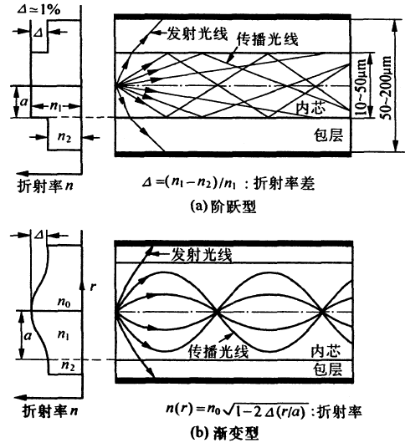
光纤分类
光纤按照折射变化情况分为：
（1）阶跃型：纤芯与包层之间的折射率是突变的；
（2）渐变型：纤芯在横截面中心处折射率最大，并由中心向外逐渐变小，到纤芯边界时减小为包层折射率。这类光纤有自聚焦作用，也称自聚焦光纤。
Xi’an Jiaotong University

Slide 9
光纤分类
光纤按照传输模式分为：
（1）单模光纤：纤芯直径很小，接受角小，传输模式很少。这类光纤传输性能好，频带宽，具有很好的线性和灵敏度，但制造困难。
（2）多模光纤：纤芯尺寸较大，传输模式多，容易制造，但性能较差，带宽较窄。
光波可分解为沿轴向和沿截面径向传播的两种平面波成分。沿截面径向传播的光波在纤芯与包层的界面上产生全反射，因此当它在径向每一次往返传输的相位变化是2π的整数倍时，就在截面内形成驻波。这种驻波光线组又称为“模”。某一种光纤只能形成特定数目的“模”式来传输光波，传播速度最快的模式称为基模或主模。纤芯直径越大，传播模式越多。
Xi’an Jiaotong University

Slide 10
光纤模式及对光信号传输的影响
n2
n1
多模
阶跃光纤
nr
多模
梯度光纤
n2
单模
阶跃光纤
n1
Xi’an Jiaotong University

Slide 11
色散
色散——指一个光脉冲信号通过光纤时，由于光纤材料等因素的影响，在输出端光脉冲被展宽，出现明显失真的现象。
  色散影响光纤传输信息的容量和速率。
  色散和带宽都是衡量光脉冲展宽大小的参数。色散越小，所产生的脉冲展宽就越小，带宽就越大，传送的信息量就越大，可传输的距离就越长。
  色散的种类：材料色散、模式色散和波导色散。
Xi’an Jiaotong University

Slide 12
色散
材料色散：纤芯的折射率随光波长而变化引起的色散，由光纤材料自身特性造成，又称颜色色散。􀂃
  光源发出的光不是理想的单一波长，而是有一定的波谱宽度。􀂃
  当光在折射率为n的介质中传播时，其速度v与空气中的光速C之间的关系为：v=C/n􀂃
  当具有一定光谱宽度的光脉冲射入光纤时，光的传输速度将随光波长的不同而改变，到达终端时将产生时延差，从而引起脉冲波形展宽。
模式色散：在多模光纤中，传输的模式很多，不同的模式传输路径不同，到达终点的时间也就不同。光纤的时延差引起了脉冲的展宽。
Xi’an Jiaotong University

Slide 13
色散
波导色散：由于光纤的传输常数随光线波长而呈现非线性变化引起的色散叫做波导色散。
  由于光纤的纤芯与包层的折射率差很小，因此在交界面可能有一部分光进入包层之内。在包层内传输一定距离后，又可能回到纤芯中继续传输。进入包层内的这部分光强的大小与光波长有关，这就相当于光传输路径长度随光波波长的不同而异。
  把一定谱宽的光源发出的光脉冲射入光纤后，入射光的波长越长，进入包层中的光强比例就越大，这部分光走过的距离就越长。
Xi’an Jiaotong University

Slide 14
色散
一般来说，光纤三种色散的大小顺序是：
模式色散 >材料色散 >波导色散
对于多模光纤，总色散等于三者相加，起主导作用的是模式色散，其他两个色散影响很小。
对于单模光纤，只有一个传输模式，故不存在模式色散，其总色散为材料色散和波导色散之和。为减小总的波长色散，要尽量选用窄谱线激光器作光源。
Xi’an Jiaotong University

Slide 15
光纤的传输损耗
  传输损耗——光信号通过光纤传播时，因某种原因造成的光能量衰减，单位dB/km 。造成光纤衰减的主要因素有：
  本征：是光纤的固有损耗，包括散射，固有吸收等。
  挤压：光纤受到挤压产生微小的弯曲而造成的损耗。
  杂质：光纤内杂质吸收和散射在光纤中传播的光，造成的损失。
  不均匀：光纤材料的折射率不均匀造成的损耗。
  对接：光纤对接时产生的损耗，如：不同轴(单模光纤同轴度要求小于0.8μm)，端面与轴心不垂直，端面不平，对接心径不匹配和熔接质量差等。
Xi’an Jiaotong University

Slide 16
光纤传感器工作原理
1，光纤是光信号的传输媒介；􀂋
2，当光信号在光纤中传播时，表征光信号的特征参量(振幅、相位、偏振态、波长等)因外界因素(如温度、压力、磁场、电场、位移等)的作用而间接或直接地发生变化；
3，将光纤用作传感元件来探测各种待测量(物理量、化学量和生物量等)。
Xi’an Jiaotong University

Slide 17
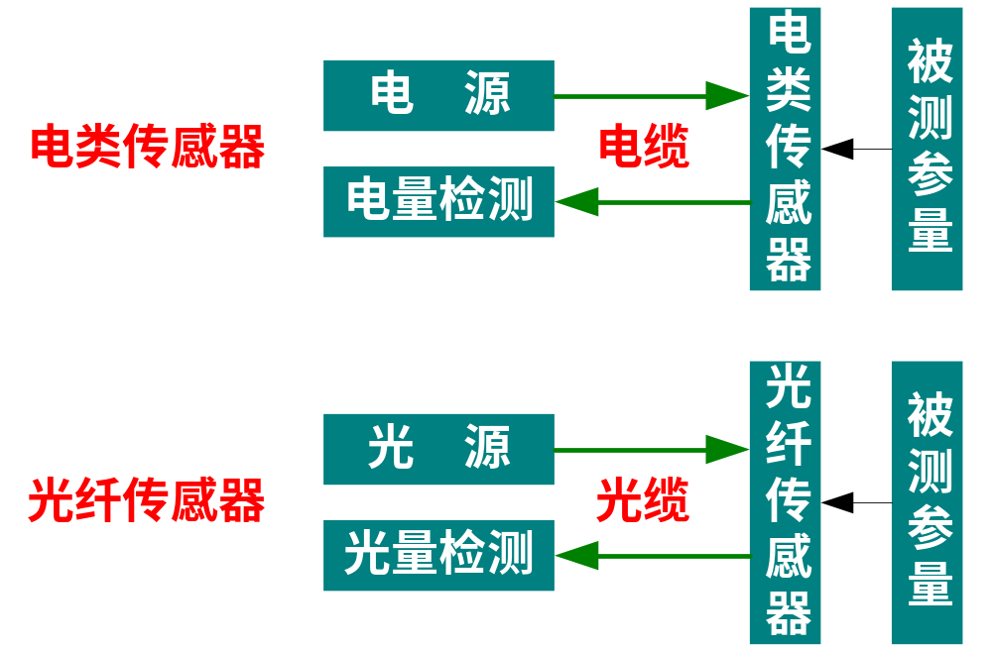
光纤传感器与电类传感器比较
Xi’an Jiaotong University

Slide 18
光纤传感器与电类传感器比较
分类 内容 | 光纤传感器 | 电类传感器
调制参量 | 振幅：吸收、反射等 相位：偏振… | 电阻、电容、电感等
敏感材料 | 温-光敏、力-光敏、 磁-光敏… | 温-电敏、力-电敏、 磁-电敏…
传输信号 | 光 | 电
传输介质 | 光纤、光缆 | 电线、电缆
光纤传感器是与电类传感器并行互补的一类新型传感器。
Xi’an Jiaotong University

Slide 19
光纤传感器的特点
  本质防爆——适合于易燃、易爆等危险物品检测
  对电绝缘——适合于高电压场合检测
  无感应性——适合于强电磁场干扰环境下检测
  化学稳定性——适合于环保、医药、食品工业检测
  时域变换性——适合于多点分布测量
  低损耗 、高精度 、几何形状适应性强、尺寸小 、重量轻 、频带宽、非接触式等
  在机械、电子、航空航天、化工、生物医学、电力、交通、食品等领域的自动控制、在线检测、故障诊断、安全报警以及军事等方面都有广泛应用。
Xi’an Jiaotong University

Slide 20
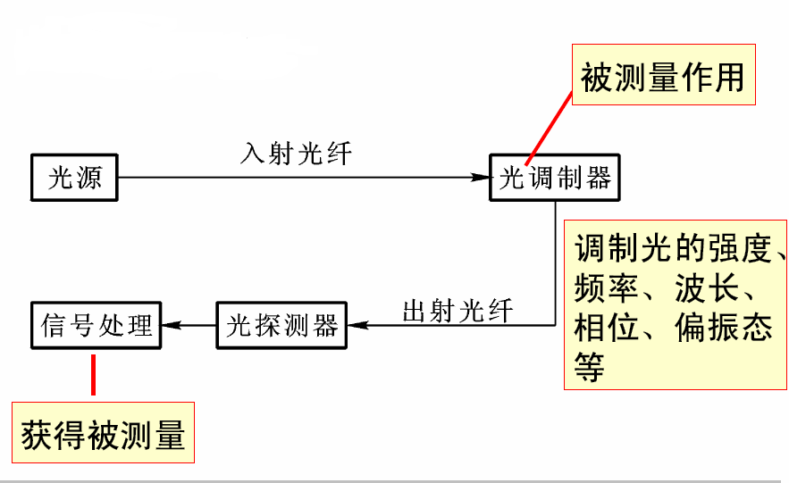
光纤传感器结构
Xi’an Jiaotong University

Slide 21
光纤传感器分类
按照光纤在传感器中的作用，通常将光纤传感器分为两种类型：非功能型（或称传光型、结构型）和功能型（或称传感型、探测型） 。
非功能型光纤传感器：利用其它敏感元件感受被测量，光纤仅作为传输介质，依靠光传输或光反射引起的强度调制来工作；光纤是不连续的, 中断处要接上其他介质的敏感元件；多使用多模光纤。
功能型光纤传感器：把光纤作为敏感元件，被测量对光纤内传输光的强度、相位、偏振态等进行调制，再通过解调得到被测信号；常使用单模光纤。
Xi’an Jiaotong University
Notes:
弹光效应指介质由于受应力的作用而引起折射率改变的现象。在应力作用下，单折射物质变为双折射物质或使双折射物质的双折射性质得到进一步改善。它存在于一切透明介质中(无论是晶体还是非晶体，固体还是液体)，也存在于压电晶体或透明陶瓷中。

Slide 22
光纤传感器分类
根据光被调制的原理，光纤传感器分为：强度调制型、频率调制型、波长调制型、相位调制型及偏振态调制型。
  光纤传感器的核心就是光被外界输入参数的调制。外界信号可能引起光的某些特性(如强度、波长、频率、相位、偏振态等)变化，从而构成强度、波长、频率、相位和偏振态等调制器。
根据被测参数，光纤传感器也可分为：光纤位移传感器、光纤压力传感器、光纤温度传感器等。
Xi’an Jiaotong University

Slide 23
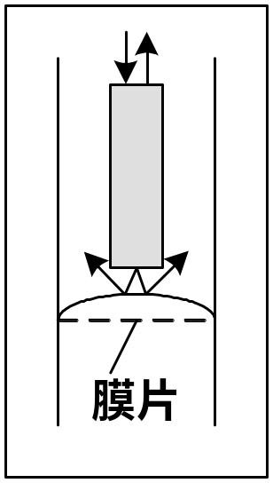
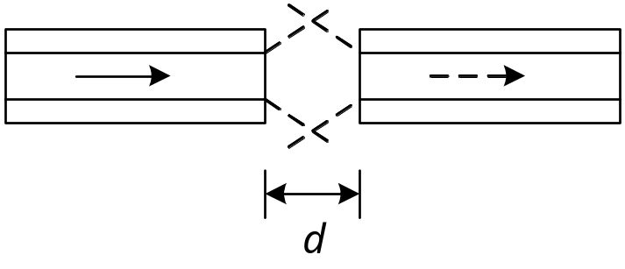
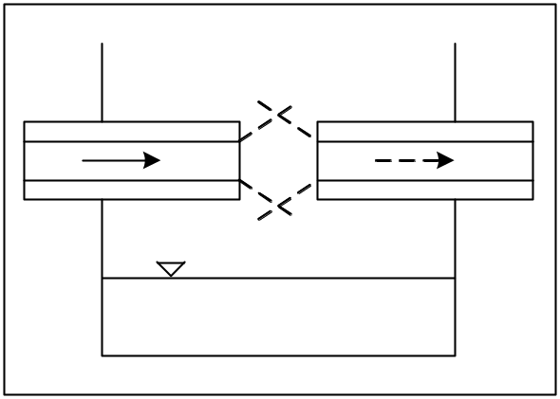
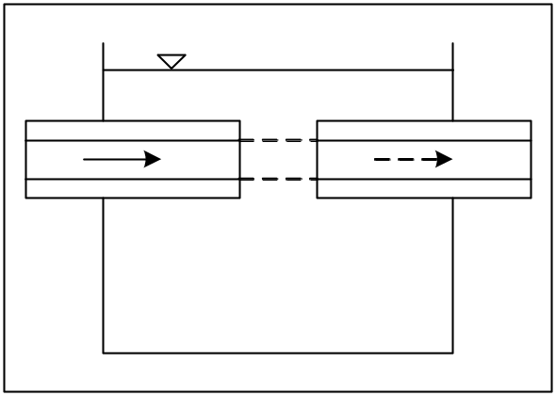
光强调制型光纤传感器
1，非功能性：通过光束位移、遮挡、耦合等方式使接收光纤的光强变化。
光反射
光传输
依靠折射率变化测液位：
Xi’an Jiaotong University

Slide 24
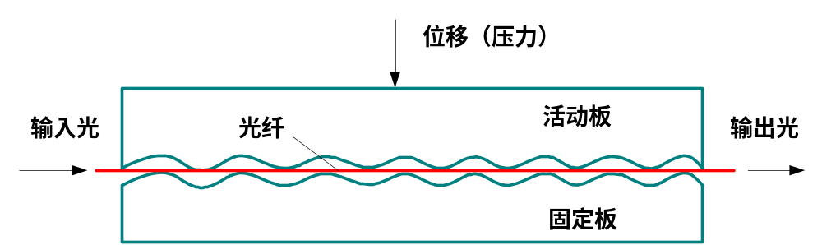
光强调制型光纤传感器
2，功能型：通过改变光纤外形、折射率差、吸收特性等方式使光强变化。
当光线到达微弯曲段界面时，入射角将小于临界角，有一部分光透射进入包层。主要用于微弯曲位移检测和压力检测。
光纤微弯曲位移（压力）传感器
x、γ射线等辐射会引起光纤材料的吸收损耗增加，使光纤的输出功率降低，从而可以构成强度调制器。
Xi’an Jiaotong University

Slide 25

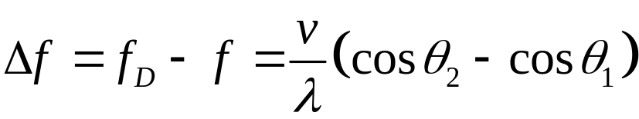

频率调制型光纤传感器
在频率调制型光纤传感器中，光纤只起着传输光的作用，它的工作原理是光学多普勒效应，即由于观察者和目标的相对运动，观察者接收到的光波频率将发生变化。采用光学多普勒测量系统，可以方便的实现在非接触条件下对液体流速流量的测量，如血液、气流及其他液体。（非功能型）
被测量
光源
被测量移动速度v
观测者
Xi’an Jiaotong University

Slide 26
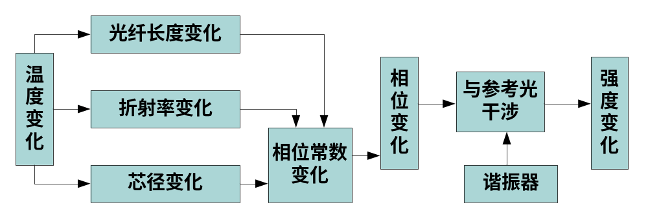
相位调制型光纤传感器
当一束波长为λ的相干光在光纤中传播时，光波的相位角与光纤的长度L、纤芯折射率n₁及纤芯直径d有关。光纤受到温度等物理量的作用时，这三个参数会发生不同程度的变化，从而引起光相移。
折射率改变：某些光纤的纤芯线和外包封材料在温度下降时折射率相互接近，使发生全反射的可能变小，传输损耗增大，用于低温探测。
Xi’an Jiaotong University

Slide 27
相位调制型光纤传感器
由于光的频率很高，光电探测器不能检测相位的变化，因此需要用光学干涉技术将相位调制转换为振幅调制。在光纤传感器中常采用马赫－泽德（Mach-Zehader）干涉仪等仪器完成这一过程。
单膜光纤＋激光器
激光器
参考光纤
比较二者输出相位的不同，最小可测得0.025微米的位移。
被测量
被调制光纤
Xi’an Jiaotong University

Slide 28
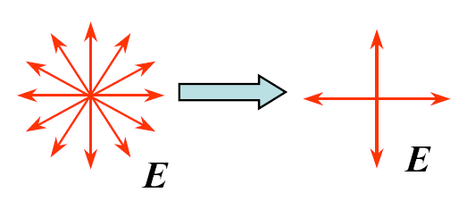
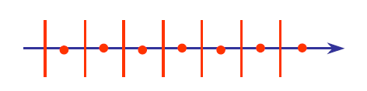
偏振态调制型光纤传感器
光波是一种横波：光振动的电场矢量E和磁场矢量H始终与传播方向v垂直。
自然光 ：在垂直于光传播方向的平面内沿各方向振动的光矢量呈对称分布。可用相互垂直的光振动描述自然光。
Xi’an Jiaotong University

Slide 29
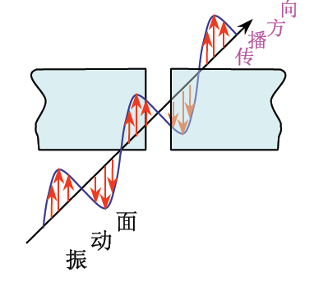

偏振态调制型光纤传感器
如果光在传播过程中，只存在某一确定方向的振动， 这种光称为线偏振光或完全偏振光，简称偏振光。
根据光波振动方向的分布和变化规律，又分为部分偏振光、圆偏振光和椭圆偏振光。
Xi’an Jiaotong University
Notes:
光矢量的振动方向不变，而大小随相位改变，这种光称为完全偏振光，如果在光的传播方向上各点的光矢量在确定的平面内，这种光被称为平面偏振光，如果光矢量的端点的轨迹为一条直线，此时的平面偏振光又称为线偏振光，光的电矢量末端在垂直于传播方向的平面上描绘的轨迹为一圆的偏振光[1]。当传播方向相同，振动方向相互垂直且相位差恒定为φ=（2m±1/2）π的两平面偏振光叠加后可合成光矢量有规则变化的圆偏振光。圆偏振光的电矢量大小保持不变，而方向随时间变化。相位差为φ=（2m+1/2）π时为右旋圆偏振光，相位差为φ=（2m-1/2）π时为左旋圆偏振光。

Slide 30
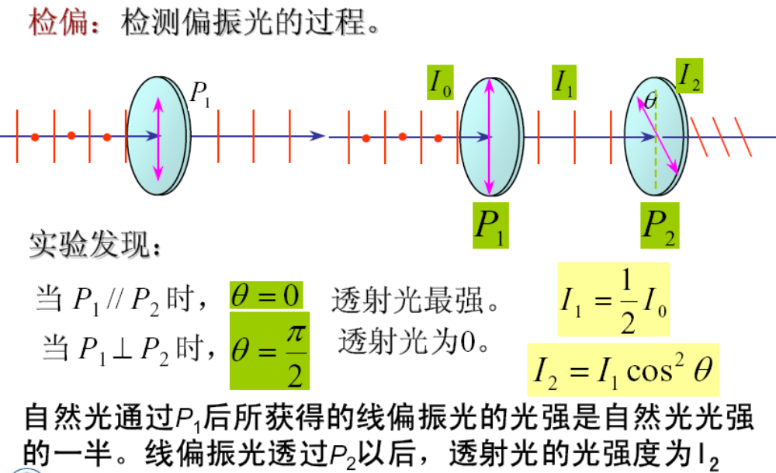
偏振态调制型光纤传感器
Xi’an Jiaotong University

Slide 31
偏振态调制型光纤传感器
偏振态调制是指外界信号（被测量）通过一定的方式使光波的偏振态发生规律性偏转，或产生双折射，通过检测光偏振态的变化即可测出外界被测量。
偏振态调制主要利用磁致旋光效应、弹光效应等物理效应。
磁致旋光效应也称法拉第旋光效应，是指某些物质在外磁场作用下，能使通过它的平面偏转光的偏振方向发生旋转。旋转角度与通过法拉第材料的长度和外加磁场强度成正比。可以用来检测电流强度。
Xi’an Jiaotong University
Notes:
当外力或振动作用于弹性体产生应变时，弹性体的折射率发生变化，呈现双折射性质，这种有内应力的透明介质中o光和e光折射率不相等，它与应力分布有关。这种现象即为光弹性效应。

Slide 32
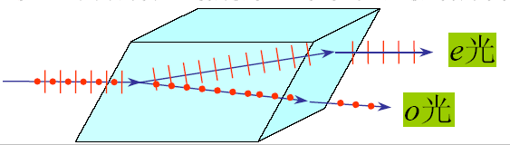
偏振态调制型光纤传感器
弹光效应是一种由应力应变引起的双折射效应。双折射会使光波的偏振态发生相应的变化。
由应力引起的感应双折射正比于所施加的力，因此可以通过检测偏振光的强度检测应力。
Xi’an Jiaotong University
Notes:
当外力或振动作用于弹性体产生应变时，弹性体的折射率发生变化，呈现双折射性质，这种有内应力的透明介质中o光和e光折射率不相等，它与应力分布有关。这种现象即为光弹性效应。

Slide 33
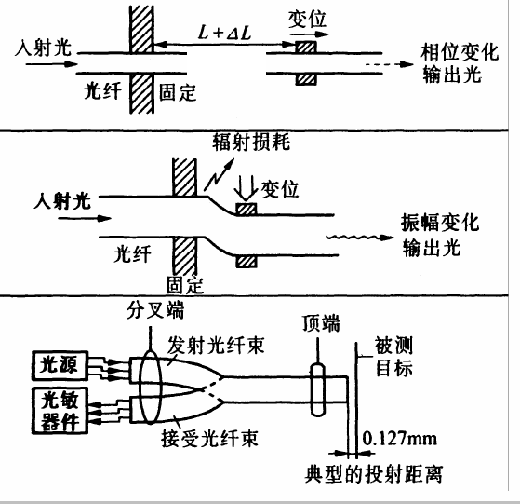
光纤位移传感器
透射式
反射式
Xi’an Jiaotong University

Slide 34
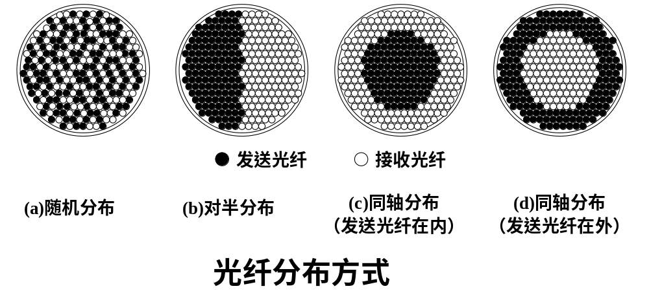
反射式光纤结构
Xi’an Jiaotong University

Slide 35
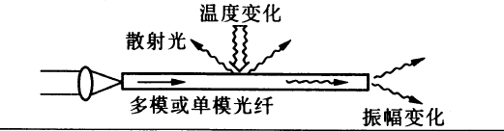
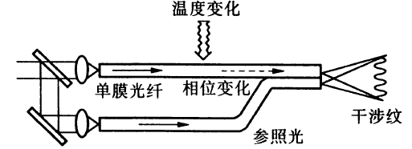
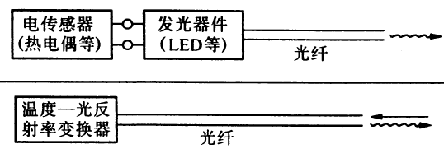
光纤温度传感器
振幅变化
相位变化
反射式
Xi’an Jiaotong University

Slide 36
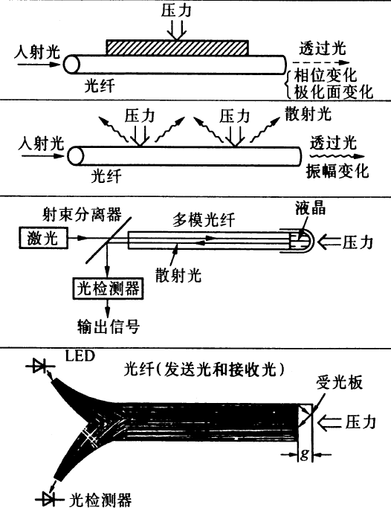
光纤压力传感器
相位调制
偏振态调制
强度调制
反射型
强度调制
Xi’an Jiaotong University

Slide 37
易燃易爆场合
各类油罐参数检测
控 制 室
光 纤
压力容器参数检测
煤矿中CH4等参数检测
核工业环境参数检测
Xi’an Jiaotong University

Slide 38
高电压、强磁场场合
高压
变压器
控 制 室
光 纤
高压
电动机
微波
设备
强电磁干扰电气设备
Xi’an Jiaotong University

Slide 39
实时在线检测
被测物
光谱仪
样品
传统光谱仪
物质成分检测
取样
送检
被测物
光纤光谱仪
光纤光谱仪
物质成分检测
光纤
Xi’an Jiaotong University

Slide 40
光纤转速传感器
LED
光纤
PIN
非接触测量方式
Xi’an Jiaotong University

Slide 41
点式光纤液位控制器
LED
PIN
LED
PIN
适用于
高、低液位报警
密封加油控制
液体
液体
Xi’an Jiaotong University

Slide 42
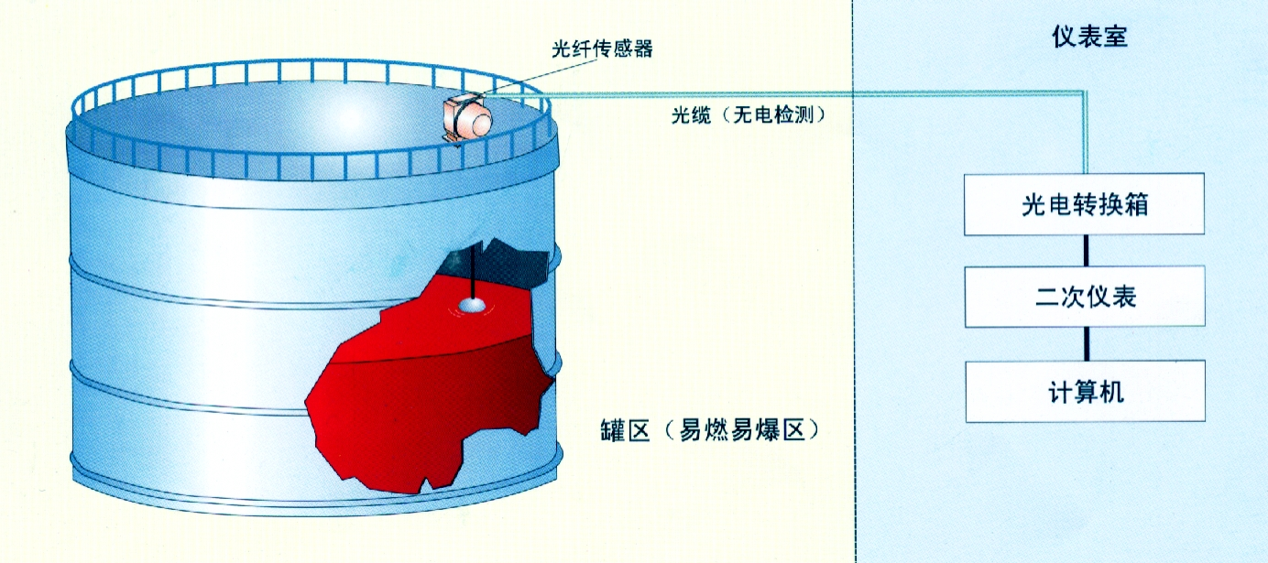
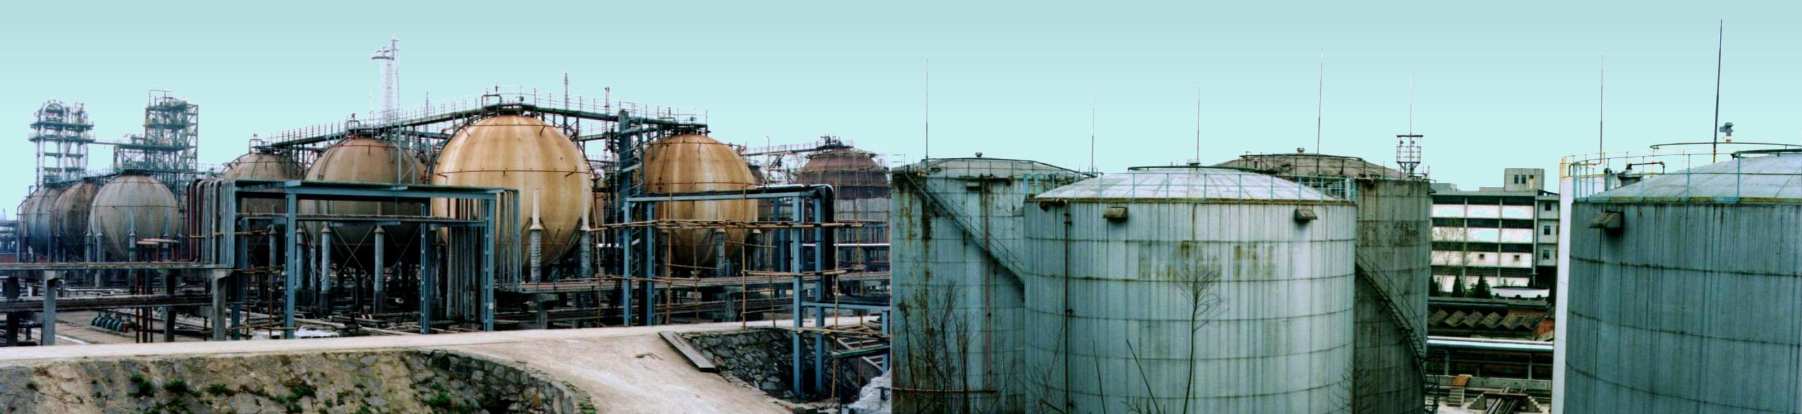
光纤液位控制器
Xi’an Jiaotong University

Slide 43
光纤温度传感器
折光型
n1
n2
n2'
LED
PIN
n2'
随温度变化
Xi’an Jiaotong University

Slide 44
光纤高温温度传感器
光谱型
滤波器1
黑体辐射腔
PIN1
蓝宝石光纤
智能
仪表
光纤
PIN2
滤波器2
高温炉
Xi’an Jiaotong University

Slide 45
光纤气体成分传感器
参考频率
LED
PIN
锁相放大器
混
气
室
光纤
R,θ
O₂
N₂
流量计
传感头
气体光谱吸收理论
比尔-兰伯定理
Xi’an Jiaotong University
Notes:
气体光谱吸收理论——气体分子能够吸收能量正好等于其两个能级能量之差的光子，不同分子结构的气体会吸收不同频率的光子，并在极短的瞬间将吸收的光子释放，同时该光子能量会被散射掉（瑞利散射）。也就是说，检测到某种特定波长或频率的光被吸收，就标志着对应特定气体的存在。
输入光强、输出光强和气体浓度之间的关系成为比尔-兰伯定理

Slide 46
分布式检测 时域变换技术
S₁
传统分布测量
S₂
检测仪表
S₃
电缆
S_{n}
Xi’an Jiaotong University

Slide 47
分布式检测 时域变换技术
OTDR技术
用于分布检测
S1
T1
S2
T2
S3
T3
光纤
Sn
Tn
OTDR (Optical Time Domain Reflectmeter)光时域反射仪
Xi’an Jiaotong University

Slide 48
分布式检测 时域变换技术
OTDR测试是通过发射光脉冲到光纤内，然后在OTDR端口接收返回的信息来进行。当光脉冲在光纤内传输时，会由于光纤本身的性质、连接器、接合点、弯曲或其它类似的事件而产生散射、反射。其中一部分的散射和反射就会返回到OTDR中。返回的有用信息由OTDR的探测器来测量，它们就作为光纤内不同位置上的时间或曲线片断。
OTDR的工作原理就类似于一个雷达。它先对光纤发出一个信号，然后观察从某一点上返回来的是什么信息。这个过程会重复地进行，然后将这些结果进行平均并以轨迹的形式来显示，这个轨迹就描绘了在整段光纤内信号的强弱。
OTDR是利用光线在光纤中传输时的瑞利散射和菲涅尔反射所产生的背向散射而制成的精密的光电一体化仪表，它被广泛应用于光缆线路的维护、施工之中，可进行光纤长度、光纤的传输衰减、接头衰减和故障定位等的测量。
Xi’an Jiaotong University

Slide 49
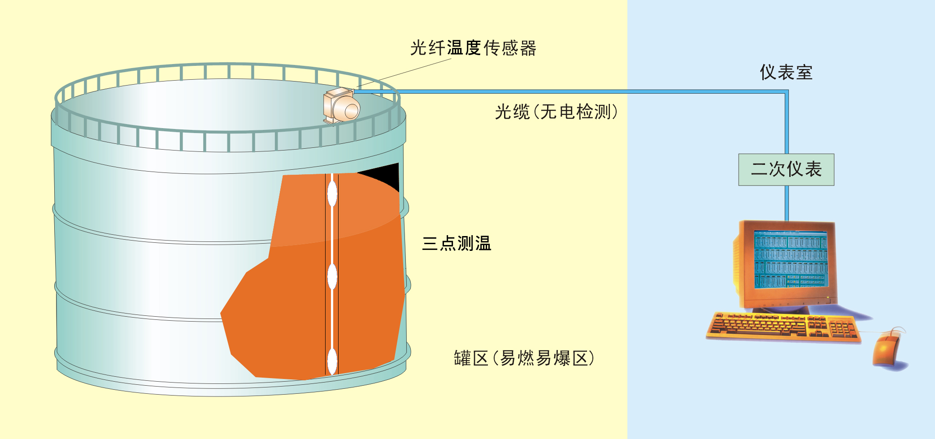
光纤多点测温传感器
Xi’an Jiaotong University

Slide 50
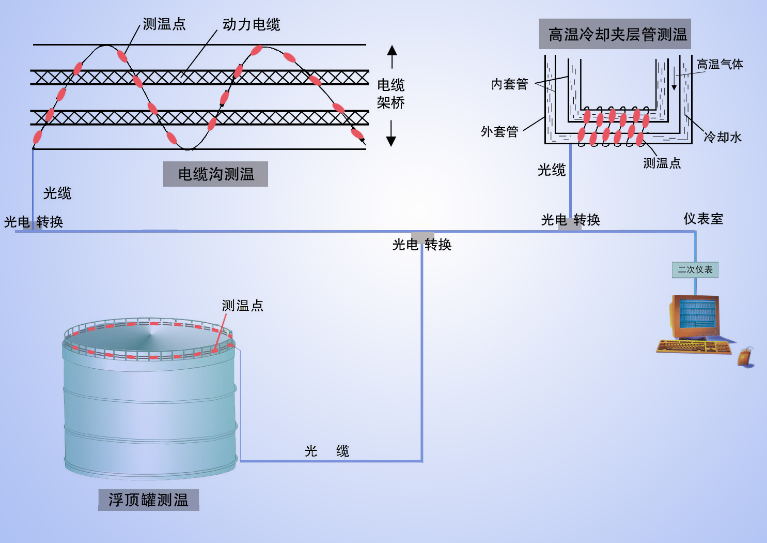
光纤温度报警器
Xi’an Jiaotong University

Slide 51
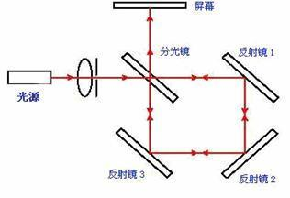
光纤陀螺仪
萨格纳克效应（Sagnac Effect） ： 将同一光源发出的一束光分解为两束，让它们在同一个环路内沿相反方向循行一周后会合，然后在屏幕上产生干涉。
Xi’an Jiaotong University

Slide 52
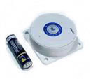
光纤陀螺仪
当光学环路转动时，在不同的前进方向上，光学环路的光程相对于环路在静止时的光程都会产生变化。
利用这种光程的变化，如果使不同方向上前进的光之间产生干涉来测量环路的转动速度，这样就可以制造出干涉式光纤陀螺仪；
如果利用这种环路光程的变化来实现在环路中不断循环的光之间的干涉，也就是通过调整光纤环路的光的谐振频率进而测量环路的转动速度，就可以制造出谐振式的光纤陀螺仪。
高精度角速度测量
Xi’an Jiaotong University

Slide 53
光纤光栅传感器
光纤布拉格光栅（fibber bragg gratting， FBG）是纤芯折射率周期性变化的光纤。
UV
熔融石英相位掩膜
光纤
1级光束
1级光束
零级光束
干涉条纹
早期利用高强度紫外光源所形成的干涉条纹对光纤侧面横向曝光，在该光纤芯中产生折射率调制或相位光栅。
Xi’an Jiaotong University

Slide 54
光纤光栅传感器
光纤光栅在纤芯内形成空间相位周期性分布，其实质是在纤芯内形成一个窄带的（透射或反射）滤波器或反射镜。
光纤光栅，其实际还是一段光纤，只不过在此光纤的纤芯有一段明暗条纹，类似“栅栏”，因而称其为“光栅”，长度大约10-15mm，光栅的功能相当于滤光片，对宽带入射光选择性地反射回一个窄带光，该窄带光的中心波长在温度、应变的影响下会发生偏移，通过测量此中心波长偏移量，即可获得温度、应变数据。光纤光栅最基本的感测是温度和应变，然后再应变的基础上可形成位移、振动、加速度、荷载等传感器。
利用这一特性可制造出许多性能独特的光纤器件。这些器件具有反射带宽范围大、附加损耗小、体积小，易与光纤耦合，可与其它光器件兼容成一体，不受环境尘埃影响等一系列优异性能。目前应用主要集中在光纤通信领域（光纤激光器、光纤滤波器）和光纤传感器领域（位移、速度、加速度、温度的测量）。
Xi’an Jiaotong University

Slide 55
光纤光栅传感器
F
宽带光源
分析器
Σ
压电单元
扫描波形
－
光纤光栅用于分布式光纤传感系统
Xi’an Jiaotong University

Slide 56
作业
1，光纤传感器主要有哪些组成部分？
2，光纤传感器对光进行调制主要有哪些形式？
3，光纤传感器有哪些特点？
Xi’an Jiaotong University

Slide 57
Thank You !

Slide 58
光纤光谱传感器
出口
white室
光 源
探测器
信号处理
待测气体
Xi’an Jiaotong University

